Slide 1
En hij zei: ‘Naakt ben ik uit de schoot van mijn moeder gekomen en naakt zal ik in haar schoot terugkeren. De HEER heeft gegeven, de HEER heeft genomen, de naam van de HEER zij geprezen.’
Job 1: 21
Notes:
0

Slide 2
Notes:
1

Slide 3
Notes:
2

Slide 4
doen
Notes:
3

Slide 5
denken
doen
Notes:
4

Slide 6
voelen
denken
doen
Notes:
5

Slide 7
willen
voelen
denken
doen
Notes:
6

Slide 8
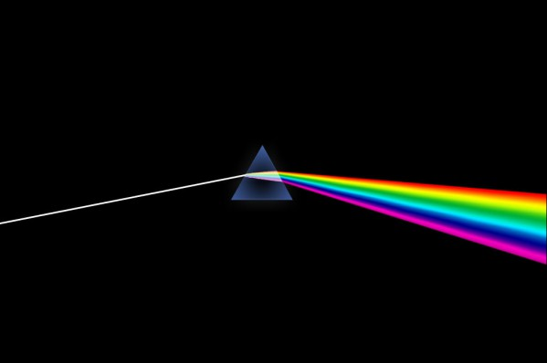
Notes:
7

Slide 9
willen
voelen
denken
doen
Notes:
8

Slide 10
ik
wil
voelen
denken
doen
Notes:
9

Slide 11
God
ik
wil
voelen
denken
doen
Notes:
10

Slide 12
God
g
ik e
wil l
voelen o
denken o
doen f
Notes:
11

Slide 13
God
g
ik e
wil l
voelen o
denken o
…
Notes:
12

Slide 14
God
g
ik e
wil l
voelen o
……
Notes:
13

Slide 15
God
g
ik e
wil l
voelen o
……
Notes:
14

Slide 16
God
g
ik e
wil l
………
Notes:
15

Slide 17
God
ik
…………
Notes:
16

Slide 18
God
ik?
…………
Notes:
17

Slide 19
God?
ik?
…………
Notes:
18

Slide 20
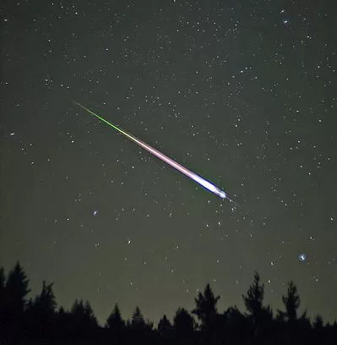
Notes:
19

Slide 21
God
ik?
…………
Notes:
20

Slide 22
God
ik
…………
Notes:
21

Slide 23
God
ik
‘Ik zegen de naam van de Heer’
Notes:
22

Slide 24
God
doen
Notes:
23

Slide 25
God
denken
doen
Notes:
24

Slide 26
God
voelen
denken
doen
Notes:
25

Slide 27
God
ik
wil
voelen
denken
doen
Notes:
26

Slide 28
‘Ik zegen de naam van de Heer’
Notes:
27

Slide 29
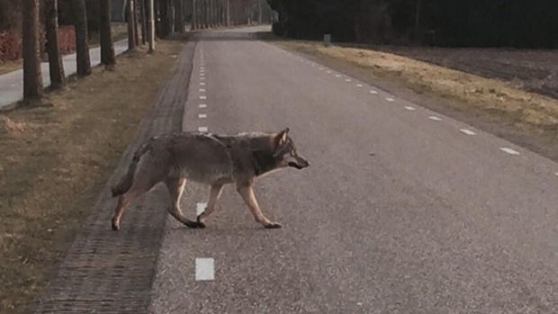
Notes:
28

